Slide 1

主日信息
Sunday Sermon

Slide 2

在不發脾氣中成長
Growing Up without Losing Temper
波特蘭靈糧堂
May 12, 2024

Slide 3
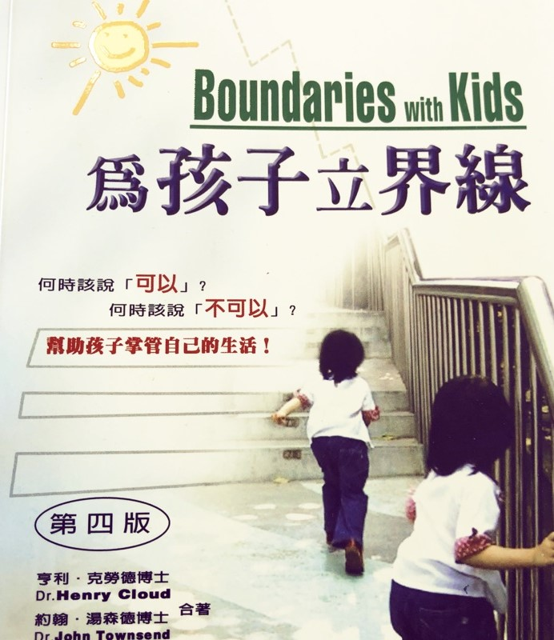
何時該說 「可以」？
何時該說 「不可以」？
幫助孩子掌管自己 的生活！

Slide 4

詩篇 Psalm 51:6-7
你所喜愛的是內裡誠實；你在我隱密處，必使我得智慧。 求你用牛膝草潔淨我，我就乾淨；求你洗滌我，我就比雪更白。
Yet you desired faithfulness even in the womb;
you taught me wisdom in that secret place.
Cleanse me with hyssop, and I will be clean;
wash me, and I will be whiter than snow.

Slide 5

場景一 Scenario #1 (媽媽 和 女兒 Katie)
  “No, Katie, you can’t go to the movies today.”
  “That’s no fair! Marcia is going. I hate your stupid rules.”
  “Katie, that’s a bad attitude. After all the things I let you do, the least you could do is stop arguing with me.”
  “It isn’t fair! All the other kids get to go.”
  “I let you go to lots of things this week. Don’t give me all that stuff about I don’t let you do anything. Don’t you remember you went the other day?”

Slide 6
場景二 Scenario #2 (媽媽 和 女兒 Katie)
  “No, Katie, you can’t go to the movies today. You have to do your chores first.”
  “That’s no fair! Marcia is going. I hate your stupid rules.”
  “I know. It’s frustrating when you don’t get to go to the movies again.”
  “But I want to go today. You don’t ever care!”
  “I know you are frustrated and angry. It’s tough to have to work before you have fun. I feel that way, too.”

Slide 7
羅馬書 Romans 4:15
律法是惹動忿怒的（或譯：叫人受刑的）；哪裡沒有律法，那裡就沒有過犯。
because the law brings wrath. And where there is no law there is no transgression.

Slide 8
場景一 Scenario #1 (媽媽 Sally 和 兒子 Jack)
  媽媽 Sally 計畫週六早上 11:30 AM 和全家人動身一起出發去州立公園 Kayaking. Sally 吩咐三個孩子必須在出發前必須完成整理庭院和工具的工作。 兒子 Jack 卻不幫忙合作分工，自顧自在客廳打遊戲。 Sally 幾次進屋裡提醒 Jack, 到了 11:30 發現他仍然在打遊戲。 Sally 非常生氣，尖叫大吼強迫 Jack 立刻一起和全家人要到院子工作，直到下午 1:30 PM 工作告一段落，全家才出發去 Kayaking.

Slide 9
場景二 Scenario #2 (媽媽 Susan 和 女兒 Jennifer)
  媽媽 Susan 講好下午 1 PM 要帶三個女兒去逛街 shopping. 她交代三個女兒出發前必須完成的家事，以及她們 1 PM 就要出發。 在 12:45 PM 準備出發前，Susan 發現二女兒 Jennifer 還沒有完成她該做的事，就跟 Jennifer 說：「看來妳是不打算跟我們出門了，很可惜，我們只好少了妳囉！」
  Jennifer 大叫：「你們不能這樣對我，這不公平！」
  Susan ：「我能了解你很難過，不過我想我很清楚的說了逛街之前需要做的事，我很遺憾妳選擇不把這些事做完。 再見囉！ 希望妳在我們吃晚飯時間回來時能完成工作，如果沒有完成的話，明天晚上妳就不能去參加 concert.

Slide 10

父母親需要會區分兩種不同的後果
Parents need to distinguish two kinds of consequences
負面心理與關係的後果 Negative Psychological & Relational Consequences (場景一 Scenario #1 ─ Sally vs. Jack)
現實的後果 Reality Consequences (場景二 Scenario #2 ─ Susan vs. Jennifer)

Slide 11

負面心理與關係的後果 Negative Psychological & Relational Consequences (場景一 Scenario #1 ─ Sally vs. Jack)
沒有學到因果律 No lesson of Sowing and Reaping
父母自己承擔後果 Parents bear responsibility
缺了恩典使真理不能內化 Missing Grace in Truth
無法帶來真實的改變 Brings about no real changes

Slide 12
負面心理與關係的後果 Negative Psychological & Relational Consequences (場景一 Scenario #1 ─ Sally vs. Jack)
沒有學到因果律 No lesson of Sowing and Reaping
父母自己承擔後果 Parents bear responsibility
缺了恩典使真理不能內化 Missing Grace in Truth
無法帶來真實的改變 Brings about no real changes

Slide 13
加拉太書 Galatians 6:7
不要自欺， 神是輕慢不得的。 人種的是甚麼，收的也是甚麼。
Do not be deceived: God cannot be mocked. A man reaps what he sows.

Slide 14
兩種因果律 Two types of Law of Sowing and Reaping
  正面的因果律 Positive Law of Sowing and Reaping
    對生活的掌控力 Gives us control over our lives
  負面的因果律 Negative Law of Sowing and Reaping
    對壞事有健康的懼怕感 Gives us healthy fear of bad things

Slide 15
負面心理與關係的後果 Negative Psychological & Relational Consequences (場景一 Scenario #1 ─ Sally vs. Jack)
沒有學到因果律 No lesson of Sowing and Reaping
父母自己承擔後果 Parents bear responsibility
缺了恩典使真理不能內化 Missing Grace in Truth
無法帶來真實的改變 Brings about no real changes

Slide 16


究竟是誰的問題？
Too bad for whom?

Slide 17
場景一 Scenario #1 (媽媽 和 兒子 Ricky 在店裡)
  「Ricky, 你再把我們不要買的 chips 放進車裡，媽媽就真的要生氣了！」
場景二 Scenario #2 (媽媽 和 兒子 Ricky 在店裡)
  「Ricky, 我知道你愛吃 chips, 可是如果你再把我們不要買的 chips 放進車裡，回家以後媽媽要把你的 Nintendo Switch 收起來一個禮拜不能再玩！」

Slide 18
什麼時候要去幫孩子解決問題？
When should parents help their kids solve problems?

Slide 19
加拉太書 Galatians 6:2
你們各人的重擔要互相擔當，如此，就完全了基督的律法。
Carry each other’s burdens, and in this way you will fulfill the law of Christ.
加拉太書 Galatians 6:5
因為各人必擔當自己的擔子。
For each one will bear his own load.

Slide 20
孩子對父母的依賴 Child’s Dependency on Parents
  職責上的依賴 Tasks & jobs Dependency ─ 讓孩子負責完成交代他的工作
  關係上的依賴 Relational Dependency ─ 助長內化

Slide 21
負面心理與關係的後果 Negative Psychological & Relational Consequences (場景一 Scenario #1 ─ Sally vs. Jack)
沒有學到因果律 No lesson of Sowing and Reaping
父母自己承擔後果 Parents bear responsibility
缺了恩典使真理不能內化 Missing Grace in Truth
無法帶來真實的改變 Brings about no real changes

Slide 22
約翰福音 John 1:14
道成了肉身，住在我們中間，充充滿滿地有恩典有真理。我們也見過他的榮光，正是父獨生子的榮光。
The Word became flesh and made his dwelling among us. We have seen his glory, the glory of the one and only Son, who came from the Father, full of grace and truth.

Slide 23
恩典與真理的平衡 Balancing Grace and Truth
  恩典 Grace ─ 感情的交流、關心、同理心、支持和愛
  真理 Truth ─ 因果律、規則、律法

Slide 24
箴言 Proverbs 14:29
不輕易發怒的，大有聰明；性情暴躁的，大顯愚妄。
Whoever is patient has great understanding,
but one who is quick-tempered displays folly.
箴言 Proverbs 19:11
人有見識就不輕易發怒；寬恕人的過失便是自己的榮耀。
A person’s wisdom yields patience;
it is to one’s glory to overlook an offense.

Slide 25
以弗所書 Ephesians 6:4
你們作父親的，不要惹兒女的氣，只要照著主的教訓和警戒養育他們。
Fathers, do not exasperate your children; instead, bring them up in the training and instruction of the Lord.
歌羅西書 Colossians 3:21
你們作父親的，不要惹兒女的氣，恐怕他們失了志氣。
Fathers, do not embitter your children, or they will become discouraged.

Slide 26
負面心理與關係的後果 Negative Psychological & Relational Consequences (場景一 Scenario #1 ─ Sally vs. Jack)
沒有學到因果律 No lesson of Sowing and Reaping
父母自己承擔後果 Parents bear responsibility
缺了恩典使真理不能內化 Missing Grace in Truth
無法帶來真實的改變 Brings about no real changes

Slide 27
加拉太書 Galatians 4:18-19
在善事上，常用熱心待人原是好的，卻不單我與你們同在的時候才這樣。 我小子啊，我為你們再受生產之苦，直等到基督成形在你們心裡。
It is fine to be zealous, provided the purpose is good, and to be so always, not just when I am with you. My dear children, for whom I am again in the pains of childbirth until Christ is formed in you,

Slide 28
現實的後果 Reality Consequences
(場景二 Scenario #2 ─ Susan vs. Jennifer)
  學習種與收的因果律 Law of Sowing and Reaping
  孩子自己承擔後果 Child needs to be responsible
  恩典與真理的平衡 Balancing Grace and Truth
  帶來持久的改變 Brings about lasting changes

Slide 29
現實的後果 Reality Consequences
(場景二 Scenario #2 ─ Susan vs. Jennifer)
  學習種與收的因果律 Law of Sowing and Reaping
  孩子自己承擔後果 Child needs to be responsible
  恩典與真理的平衡 Balancing Grace and Truth
  帶來持久的改變 Brings about lasting changes

Slide 30
現實的後果 Reality Consequences
(場景二 Scenario #2 ─ Susan vs. Jennifer)
  學習種與收的因果律 Law of Sowing and Reaping
  孩子自己承擔後果 Child needs to be responsible
  恩典與真理的平衡 Balancing Grace and Truth
  帶來持久的改變 Brings about lasting changes

Slide 31
掌控 與 影響
Controlling vs. Influencing

Slide 32
現實的後果 Reality Consequences
(場景二 Scenario #2 ─ Susan vs. Jennifer)
  學習種與收的因果律 Law of Sowing and Reaping
  孩子自己承擔後果 Child needs to be responsible
  恩典與真理的平衡 Balancing Grace and Truth
  帶來持久的改變 Brings about lasting changes

Slide 33
恩典與真理的平衡 Balancing Grace and Truth
  恩典 Grace ─ 感情的交流、關心、同理心、支持和愛
  真理 Truth ─ 因果律、規則、律法

Slide 34
現實的後果 Reality Consequences
(場景二 Scenario #2 ─ Susan vs. Jennifer)
  學習種與收的因果律 Law of Sowing and Reaping
  孩子自己承擔後果 Child needs to be responsible
  恩典與真理的平衡 Balancing Grace and Truth
  帶來持久的改變 Brings about lasting changes

Slide 35
加拉太書 Galatians 5:22-23
聖靈所結的果子，就是仁愛、喜樂、和平、忍耐、恩慈、良善、信實、溫柔、節制。 這樣的事沒有律法禁止。
But the fruit of the Spirit is love, joy, peace, forbearance, kindness, goodness, faithfulness, gentleness and self-control. Against such things there is no law.

Slide 36
羅馬書 Romans 12:2
不要效法這個世界，只要心意更新而變化，叫你們察驗何為 神的善良、純全、可喜悅的旨意。
Do not conform to the pattern of this world, but be transformed by the renewing of your mind. Then you will be able to test and approve what God’s will is—his good, pleasing and perfect will.

